Slide 1
HARMONEASY
connetti la tua tastiera MIDI, visualizza quello che suoni e controlla gli errori armonici della tua sequenza di accordi

Slide 2
Cos’è Harmoneasy
Un’applicazione web per lo studio dell’armonia
Uno strumento per didattica ed esercizi
Una visualizzazione semplice, veloce e smart di un discorso armonico

Slide 3

Homepage
Nella homepage è presente una breve descrizione dell’applicazione, un tasto per cambiare la lingua e uno per spostarsi tra la scheda home e quella dello spartito.

Slide 4
Play!
Nella pagina relativa allo spartito sono presenti quattro aree
L’area in alto per la navigazione tra pagine e selezione lingua, in comune con la home
L’area a sinistra mostra informazioni estratte in tempo reale
L’area centrale presenta gli accordi suonati
L’area in basso fornisce un breve log delle caratteristiche rilevate

Slide 5
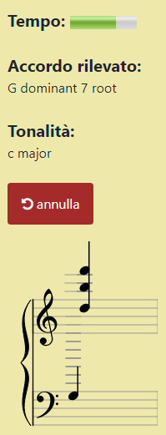
Indicatori armonici
Suonando un accordo sulla tastiera vengono visualizzate in tempo reale, nella parte sinistra dal basso, le note premute, la tonalità rilavata e il nome dell’accordo. Se l’accordo viene mantenuto per tutta la durata della barra del tempo, esso viene scritto nel pentagramma di destra.
Se si volesse annullare l’operazione, il tasto apposito cancellerà l’accordo dallo spartito.

Slide 6
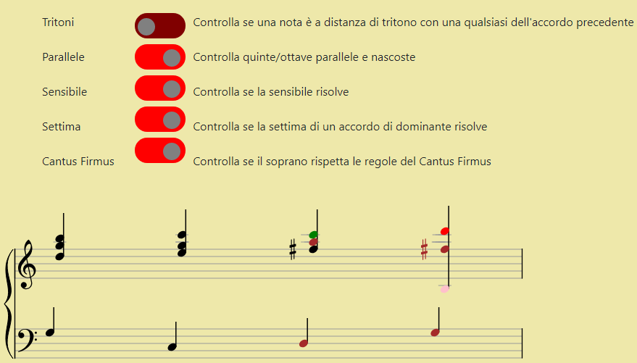
Lo spartito
Gli accordi scritti sullo spartito scorrono da destra verso sinistra e ne vengono visualizzati al massimo 4 per volta.
Attivando i selettori sovrastanti si abilita la colorazione delle note in relazione a diversi parametri melodici e armonici.

Slide 7
Caratteristiche segnalate
Tritoni tra una voci di due accordi adiacenti
Quinte e ottave nascoste e parallele
Settime e sensibili non risolte
Scelte melodiche inconsuete

Slide 8
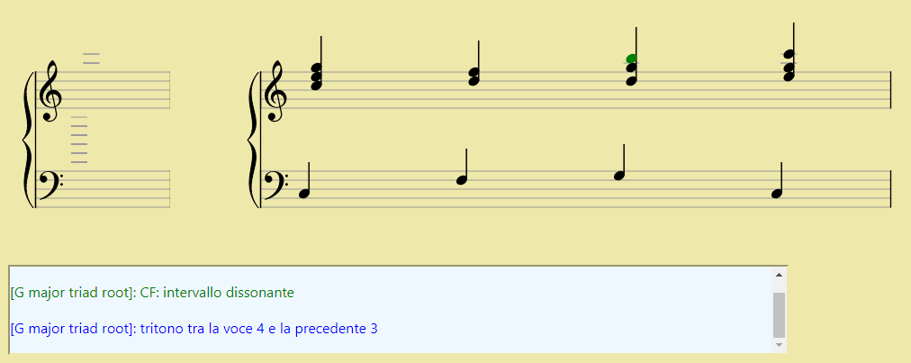
L’area di log
Le indicazioni descritte vengono indicate colorando la nota relativa, e fornendo una breve descrizione nella casella di testo a fondo pagina.
I messaggi contengono sempre un riferimento al nome dell’accordo e al colore della nota coinvolta.

